Slide 1
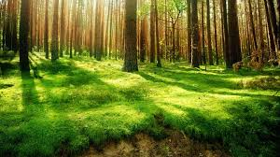
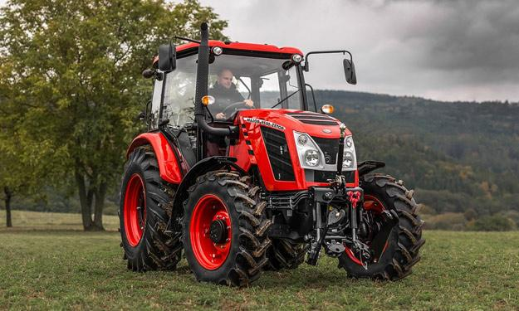
Détection de tronc d’arbres
par analyse d’images

Slide 2
Source d’inspiration
Visual tree detection for autonomous navigation in forest environment (2008)
https://www.researchgate.net/publication/224329241_Visual_tree_detection_for_autonomous_navigation_in_forest_environment
Auteurs :
Fredrik Georgsson (Umeå University, Suède)
Thomas Hellström (Umeå University, Suède)
Objectifs :
Détection de tronc d’arbre dans des images
Estimation de la distance entre la caméra et le(s) tronc(s)

Slide 3
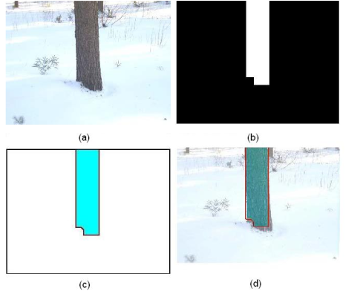
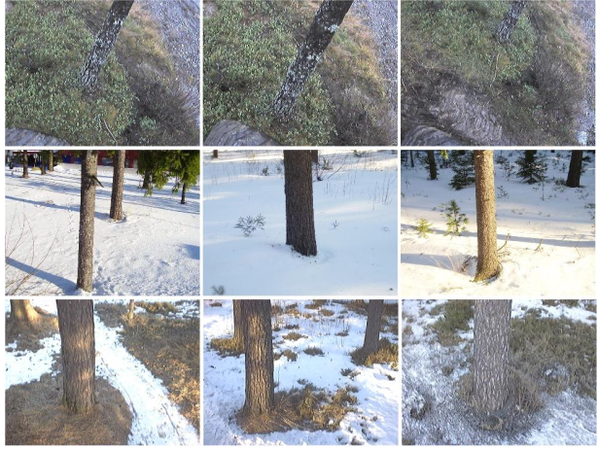
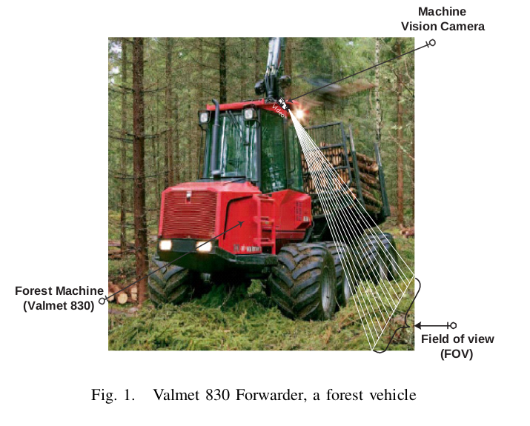
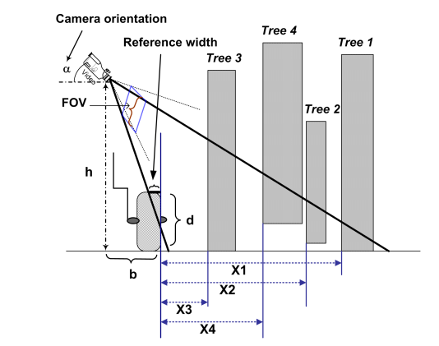
Défi original (article 2008)
2)
1)
3)

Slide 4
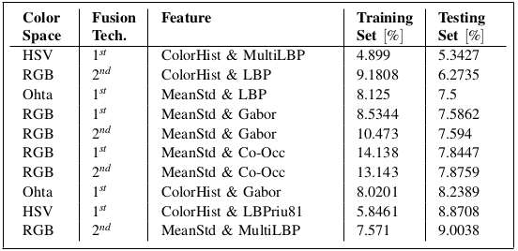
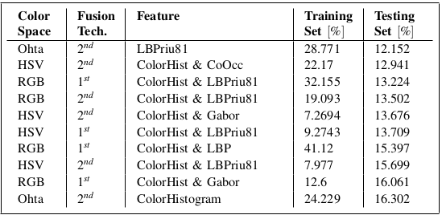
Résultats (article 2008)
KNN ( Nearest Neighbors)
Classes :
Arbre
Élement de fond
Base de données :
? images
ANN (Artificial Neural Network)

Slide 5
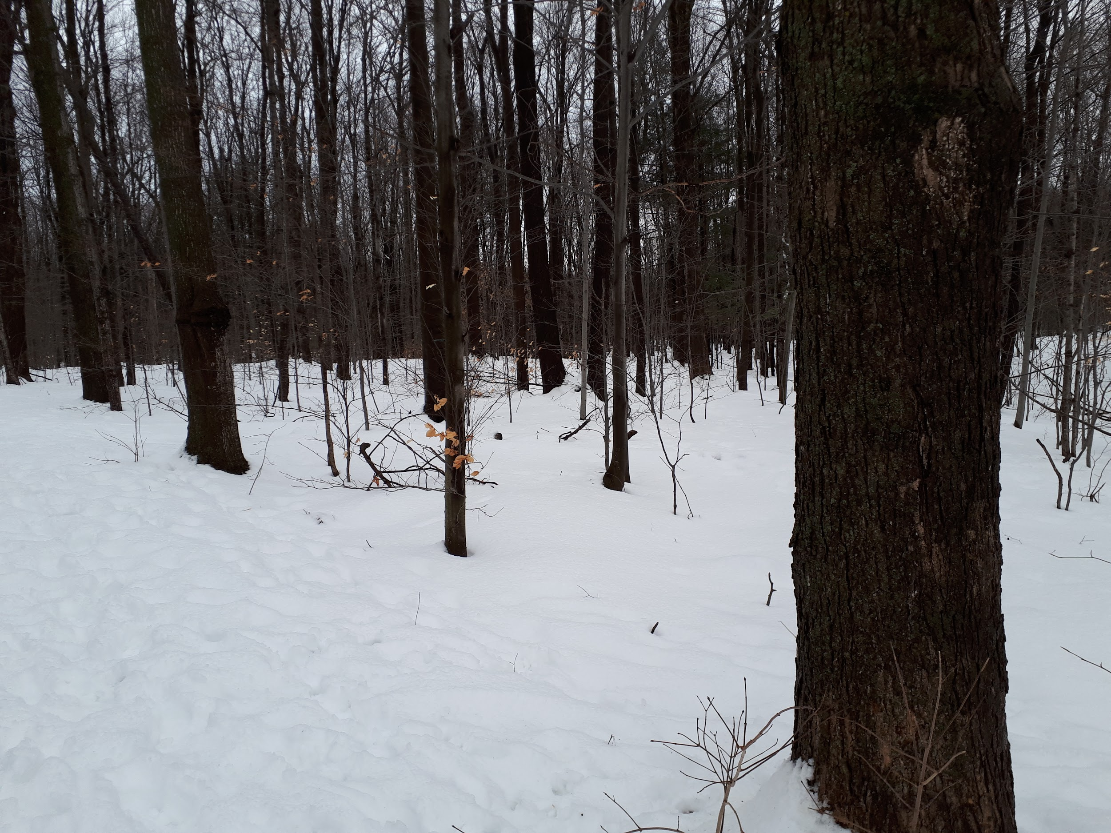
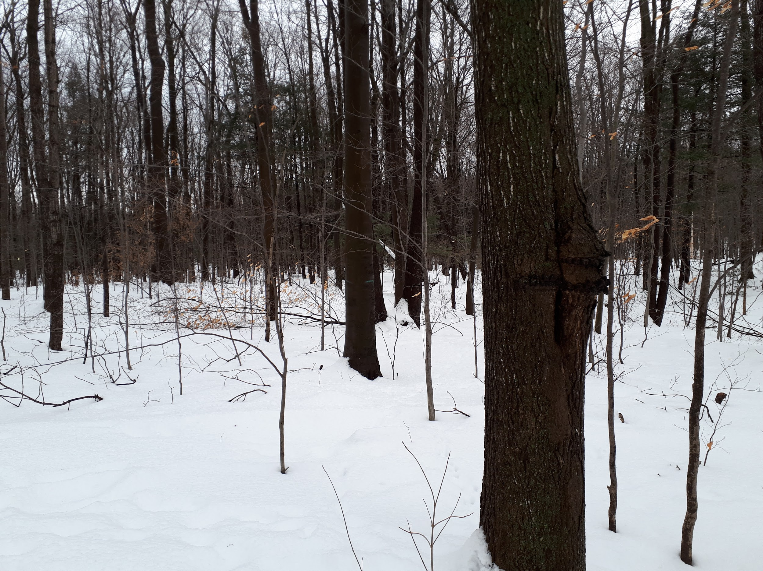
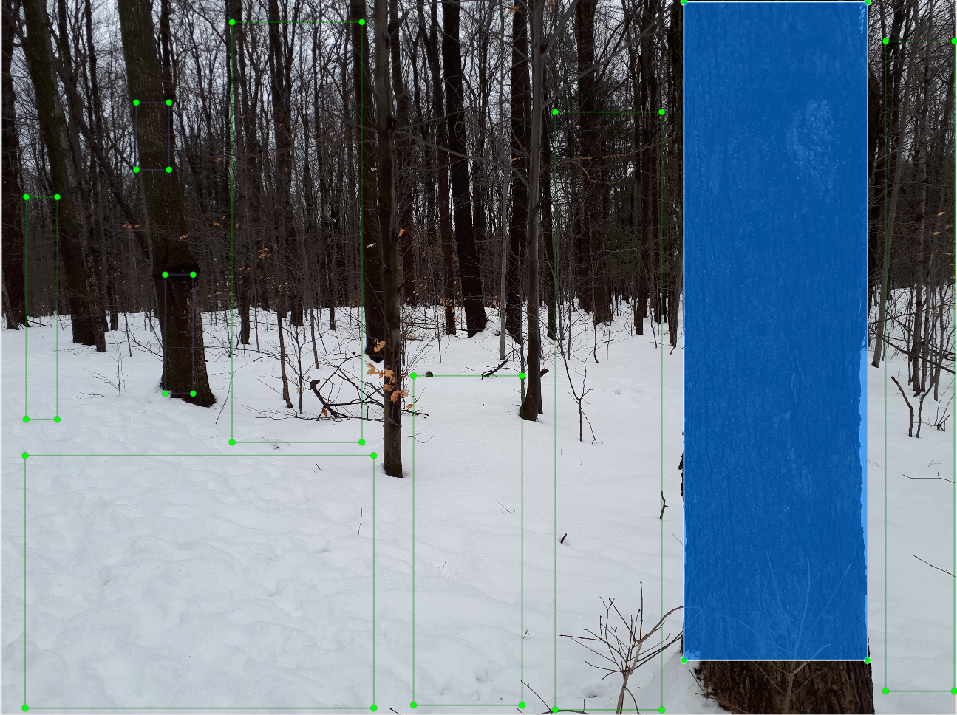
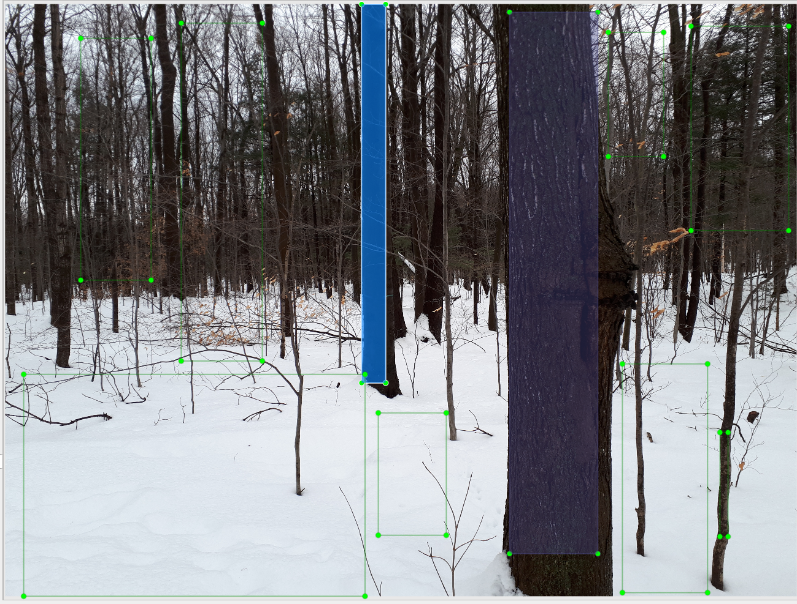
Nouveau défi (2020)
Classes :
Arbre
Élement de fond
Base de données :
42 images
1246 segments de fond
551 segments de d’arbre
Différences :
Angle droit (caméra)
Fond très bruité

Slide 6
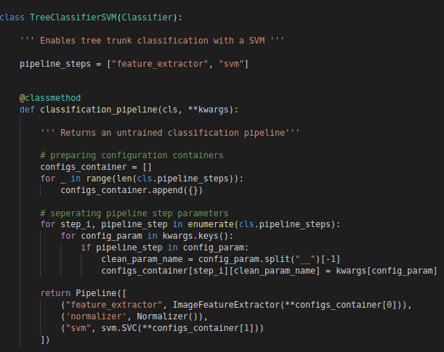
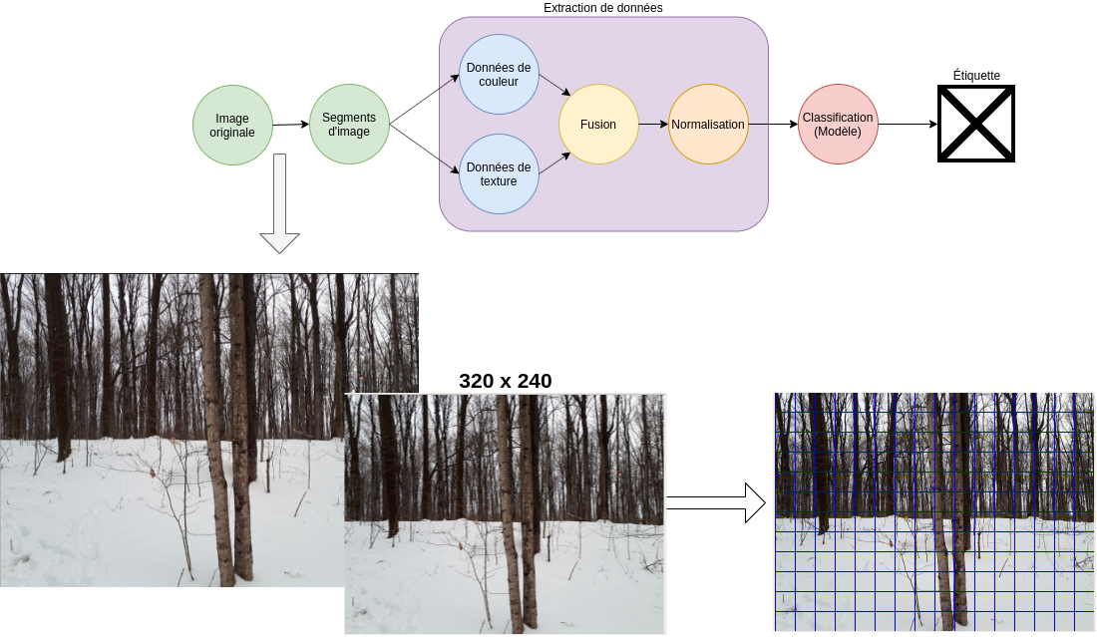
Approche générale
Grande image
16 Mega px
39560 segments/image
39560 classifications
Petite image
192 segments/image
192 classifications

Slide 7
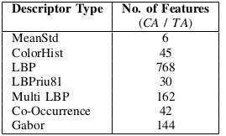
Extraction de données (features)
Descripteur de couleurs :
Histogramme des valeurs
Moyenne et écart type
Type de données extraites :
Descripteurs de couleur
Descripteurs de texture
Descripteur de texture :
LBP (Local binary patterns)

Slide 8
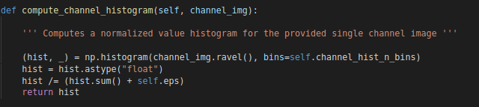
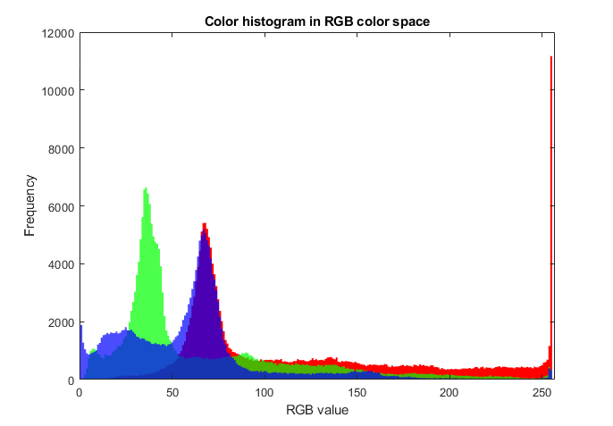
Histogrammes (Couleur)
Applicable dans les domaines:
RGB
HSV
400 px / segment d’image (20 x 20)
3 x 15 bandes (bins)
Normalisation du vecteur :

Slide 9
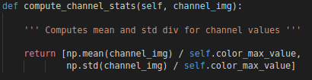
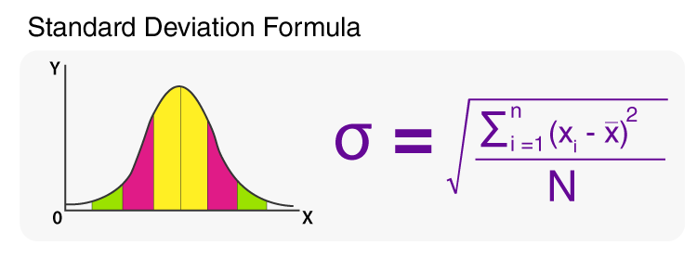
Statistiques (Couleur)
Applicable dans les domaines:
RGB
HSV
400 px / segment d’image (20 x 20)
3 x 2 valeurs
X : valeur [0, 255]
Y : nombre de pixels
Normalisation du vecteur :

Slide 10
LBP (Local Binary Patterns) (Texture)
Permet d’obtenir une représentation locale de la texture dans une image en comparant les pixels à leurs voisins.
Processus qui ressemble beaucoup à une convolution.
https://www.pyimagesearch.com/2015/12/07/local-binary-patterns-with-python-opencv/
Un peu de context :
Pour une image à un seul canal
Dimensions (N X M)
Nous allons commencer par la forme la plus simple du LBP
2 Approches :
Approche classique (article)
Approche uniforme

Slide 11
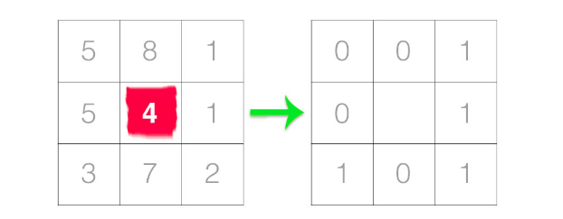
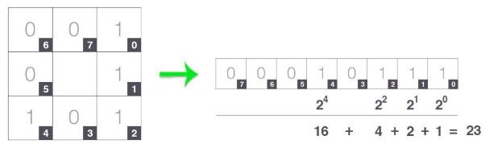
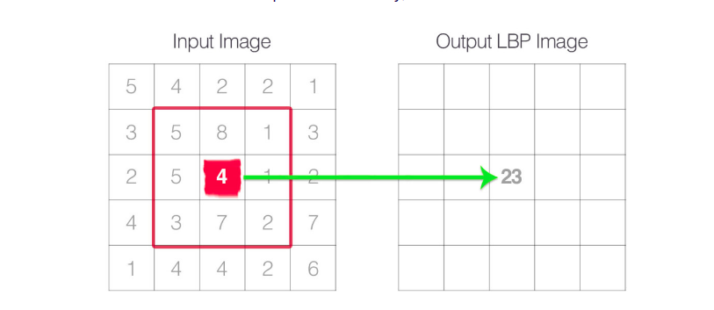
LBP (Local Binary Patterns) classique
Étape #1 : Seuillage des pixels voisins
Étape #2 : Formation d’un chiffre binaire
** pas nécessairement obligé de travailler avec les voisins immédiats
Étape #3 : Application de la règle à tous les pixels de l’image.
** toujours conserver le même point de départ pour la chaîne binaire
Figures : https://www.pyimagesearch.com/2015/12/07/local-binary-patterns-with-python-opencv/

Slide 12
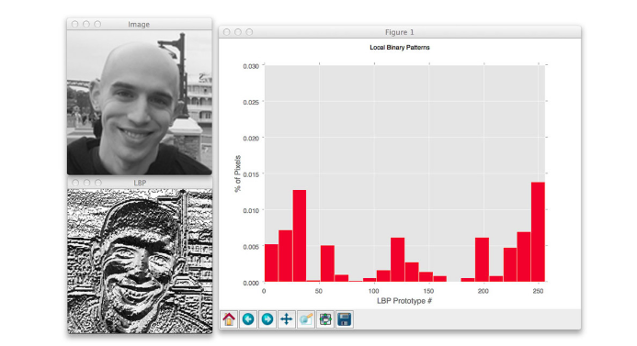
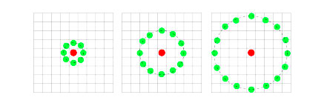
LBP (Local Binary Patterns) classique
Possibilité d'utiliser un voisinage plus grand.
Mon implémentation :
Rayon (1px)
8 points
Pour un voisinage de 8 px : 256 valeurs possibles [0, 255].
Figures : https://www.pyimagesearch.com/2015/12/07/local-binary-patterns-with-python-opencv/

Slide 13
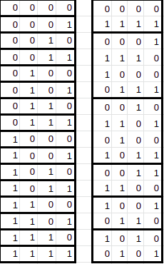
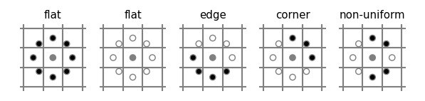
LBP (Local Binary Patterns) uniforme
Règle générale :
Pour n points de voisinage : (n + 2) valeurs possibles.
Ex : 4 px de voisinage
Avantages :
Décodage plus efficace de la chaîne binaire.
Histogramme résultant plus concis.
0
1
2
3
4
5
Décodage :
Chaînes uniformes : une seule variation (1 -> 0) ou (0 -> 1)
Chaînes non uniformes : plus de deux variations
Ex :
000100 -> uniforme
100000 -> uniforme
011100 -> uniforme
001010 -> non uniforme

Slide 14
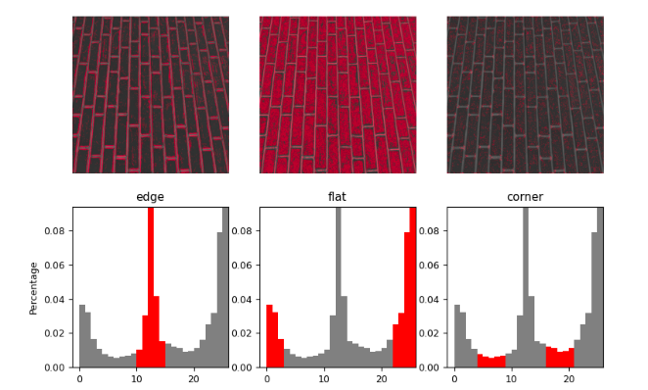
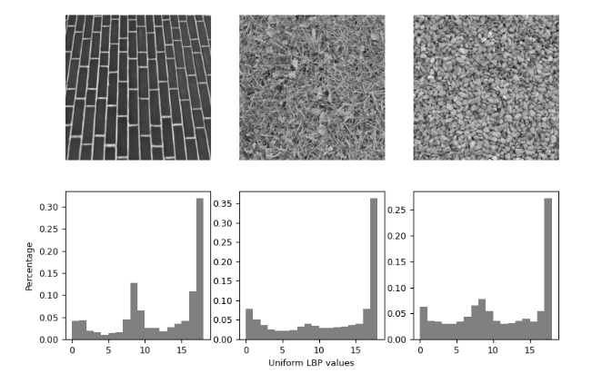
LBP (Local Binary Patterns) uniforme
Obtention de signatures pour différents types de texture.
Les signatures permettent d’identifier les différents types de texture.
Représentation permet d’avoir un histogramme avec (n voisins + 2) bandes.
On voit que la texture des briques on plus de pixels “flat”.

Slide 15
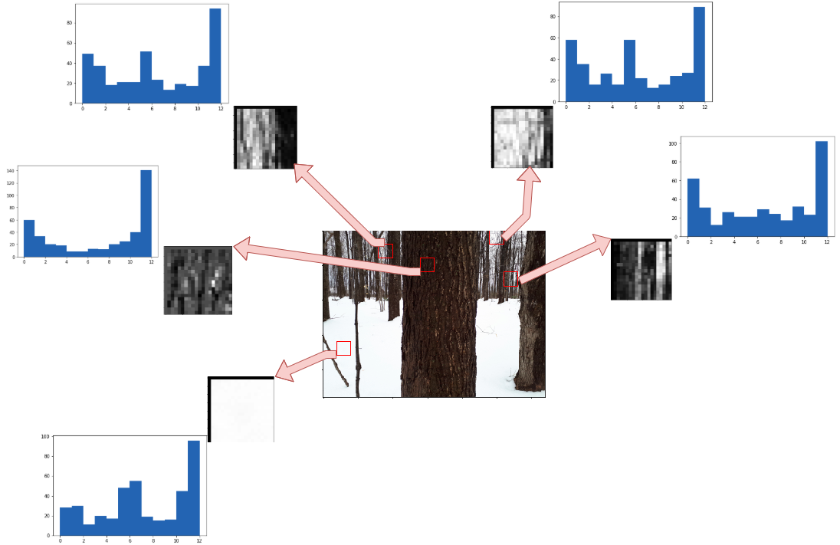
LBP (Local Binary Patterns) uniforme

Slide 16

LBP (Local Binary Patterns) uniforme
Le LBP est insensible aux amplitudes des variations.
Δ 40px = Δ1px
Même si une surface semble uniforme à l’oeil, le LBP risque d’extraire des variations.

Slide 17
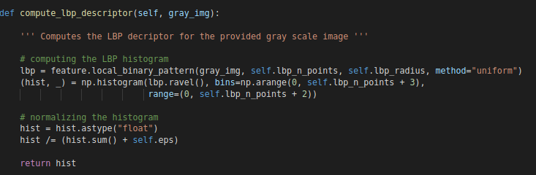
LBP du canal (texture)
Applicable dans les domaines:
Grayscale
Single channel
Paramètres :
Rayon : 1 px
Nombre de voisins : 8
Grayscale
Normalisation du vecteur :

Slide 18
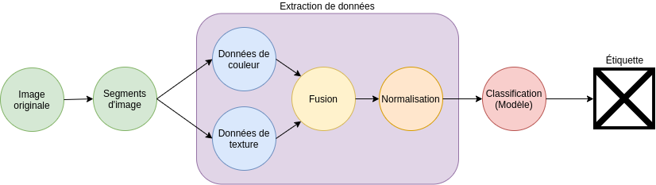
Méthodes de fusion
Objectifs :
Joindre les différentes données extraites de l’image avant de continuer vers la classification.
Maximiser la précision du système.
Approches :
Deux approches proposées par l’article source.

Slide 19
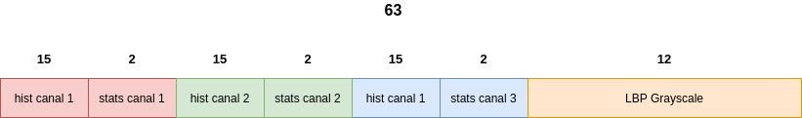
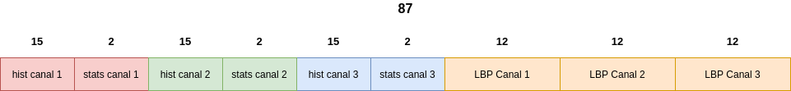
Méthodes de fusion
la f
Méthode no.1 :
Méthode no.2 :
Considérations :
Précision du système
Rapidité du système

Slide 20
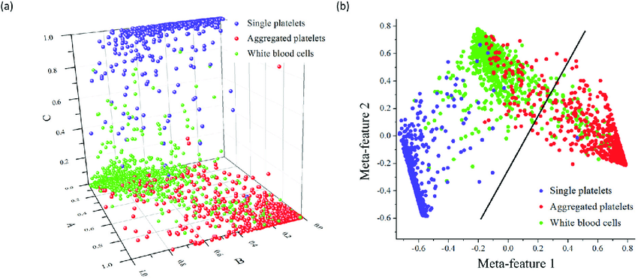
Classification
Utilisation d’un SVM (Support vector machine) pour effectuer la classification.
Prérequis :
Une base de données composée de paires : (Vecteur de données, Étiquette)
Base de données (Ex) :
N éléments
Vecteur (3)
Étiquettes (3)
Classes (étiquettes) :
Faible
Moyenne
Forte
Vecteur :
Cote Z
Heures de sommeil
Heures d’études

Slide 21
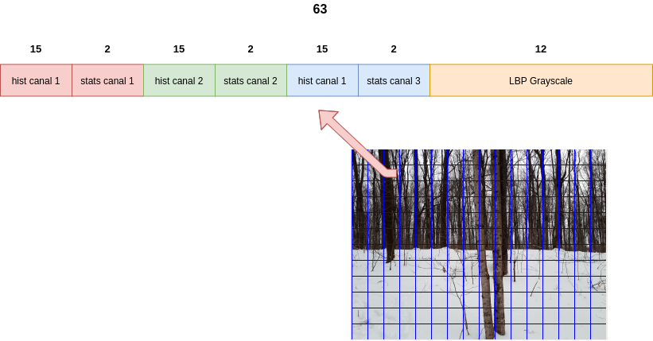
Classification
Contexte
Base de données :
42 images
1246 segments de fond
551 segments de d’arbre
Classes (étiquettes) :
Arbre
Élement de fond

Slide 22
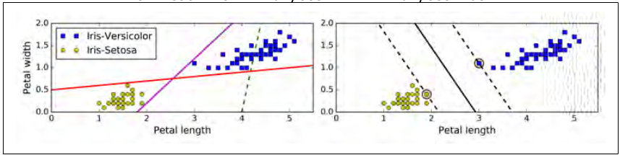
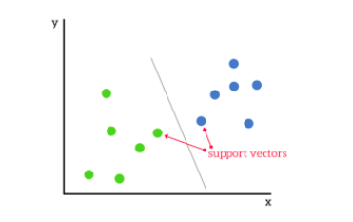
SVM (Support Vector Machine)
Utilisons comme exemple une distribution à deux dimensions
Vocabulaire :
Support vector
Hyperplane
Objectif :
Trouver la droite (ou plan) optimale pour séparer les données appartenant à différentes classes.
Support vector
Deux règles de base pour positionner la droite optimale.

Slide 23
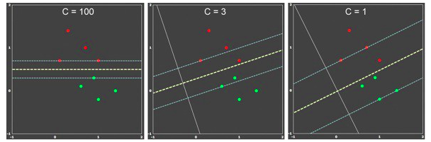
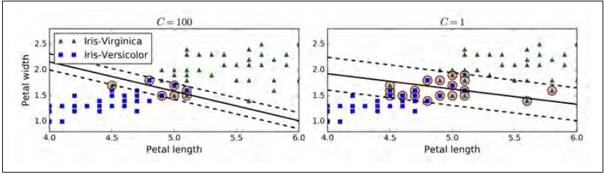
SVM (Support Vector Machine)
Vocabulaire :
Support vector
Hyperplane
Le paramètre C permet d’ajuster la largeur du Hyperplane.
Cas où les données ne sont pas parfaitement linéairement séparables.

Slide 24
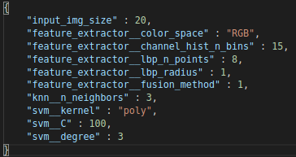
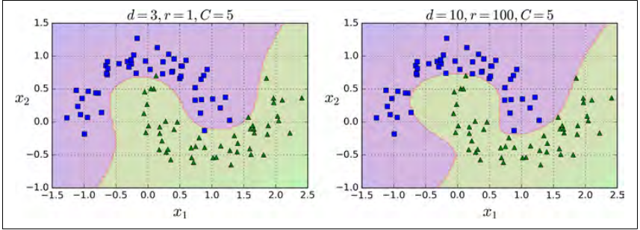
SVM (Support Vector Machine)
Vocabulaire :
Kernel
Les données ne sont pas toujours séparables le long d’une simple droite.

Slide 25
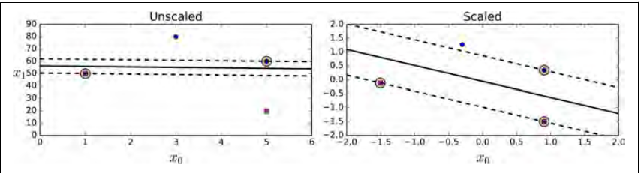

SVM (Support Vector Machine)
Importance de normaliser les données
Pour optimizer la grandeur du Hyperplane, il est important que les membres du vecteur de données possèdent des ordres de grandeurs similaires.

Slide 26
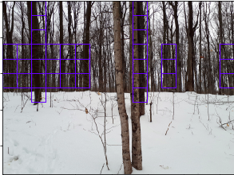
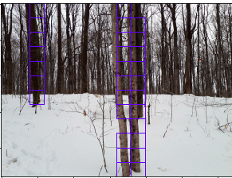
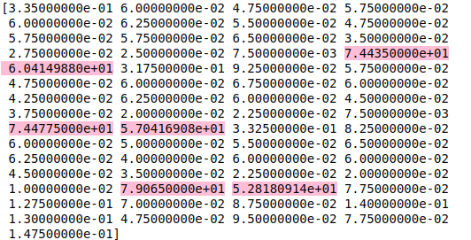
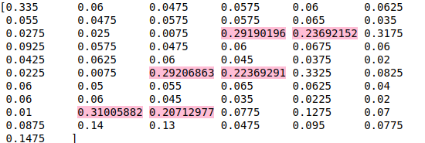
SVM (Support Vector Machine)
Importance de normaliser les données
On voit que sans normalisation, les descripteurs de couleurs (statistiques) dominent les autres descripteurs.
Sans normalisation
Avec normalisation

Slide 27
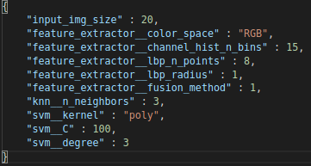
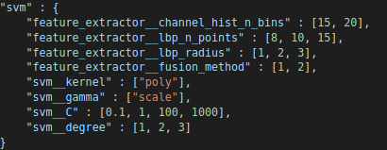

Sélection des paramètres optimaux
Toutes les fonctions d’extraction de données que nous avons vu jusqu’à présent requièrent différents paramètres.
Pour chacun de ces paramètres, il faut s’assurer de choisir la valeur qui optimise les résultats de classification.
Approche : Recherche par grille (GridSearch)
Dimensions des segments : (15x15), (20x20), (25x25), (30x30)
Dimension de couleur : RGB, HSV
432 agencements possibles

Slide 28
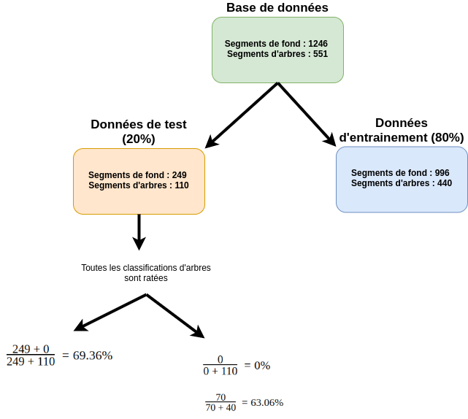
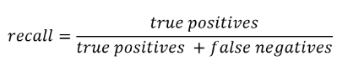
Mesure de performance
On note que dans la base de données d’entraînement, il y a beaucoup plus de segments de fond que de segment de troncs.
Arbre = classification positive
Fond = classification négative
Base de données :
42 images
1246 segments de fond
551 segments de d’arbre
Le recall est un outil mieux adapté pour mesurer la performance dans cette situation.

Slide 29

Résultats (chiffres)
Résultats sur l’ensemble d'entraînement (33%)
Recall moyen : 83.82%

Slide 30


Résultats (images)
Couleur vs Texture
Seulement descripteurs de couleur
Descripteurs de texture et couleur

Slide 31






Résultats (images)

Slide 32






Résultats (images)

Slide 33
Conclusion
Éléments à ajouter
Équilibrage de l’histogramme avant la segmentation.
Plus d’image comportant des troncs d’arbres de couleur plus claire.
Nouveau descripteur au niveau de la texture (problème de la neige). Je ne crois pas que l’on peut se permettre de faire une moyenne pour uniformiser.
Règles logiques pour éliminer les segments qui ne font pas de sens dans le contexte.

